Slide 1
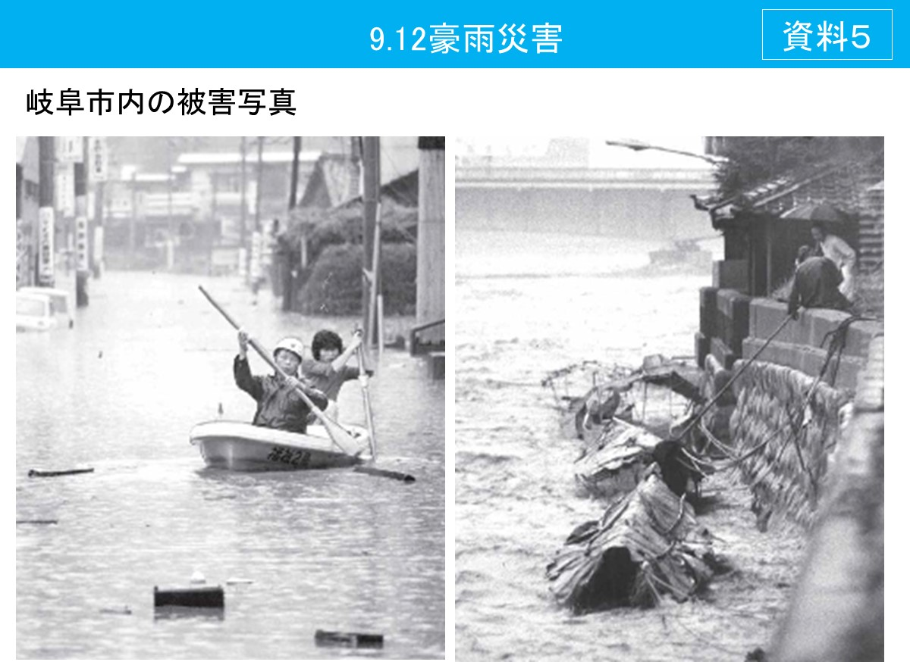
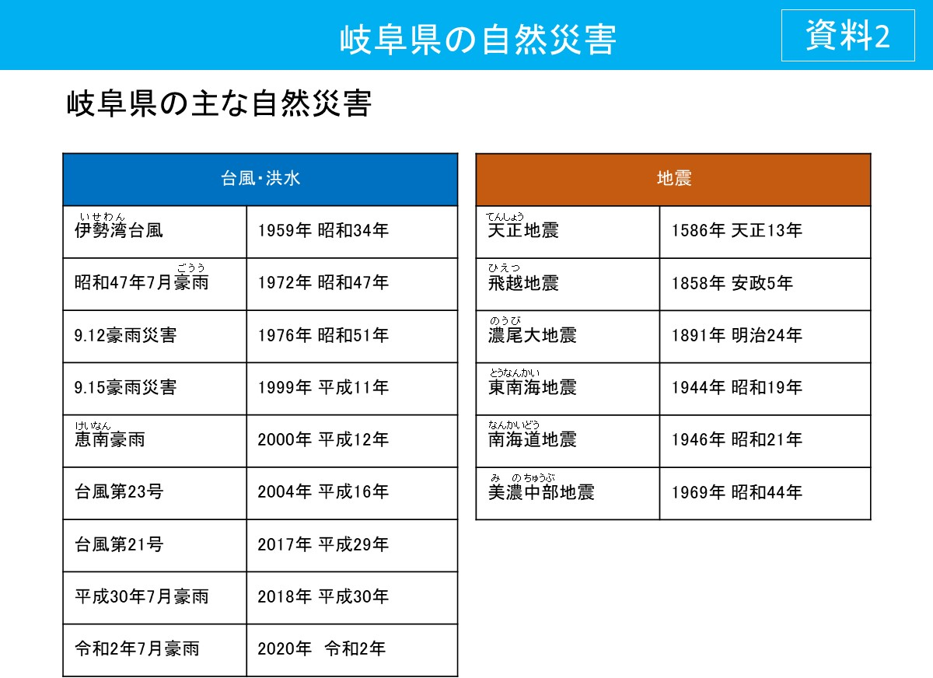
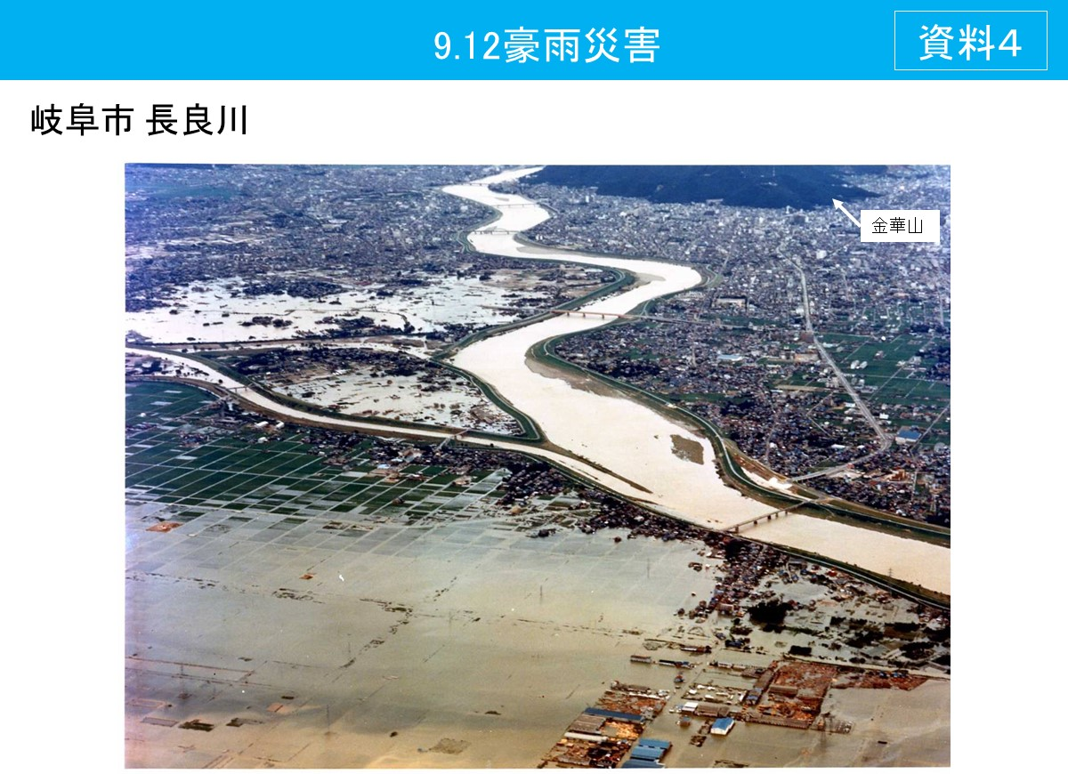
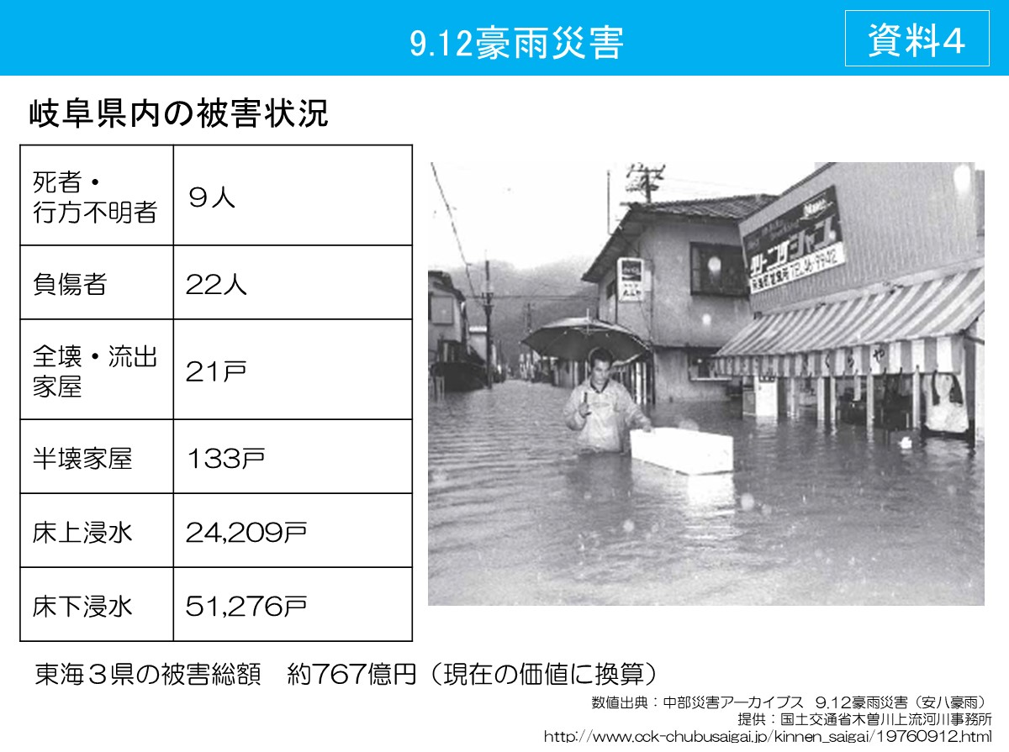
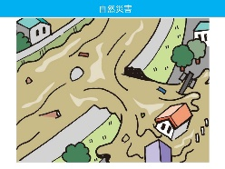
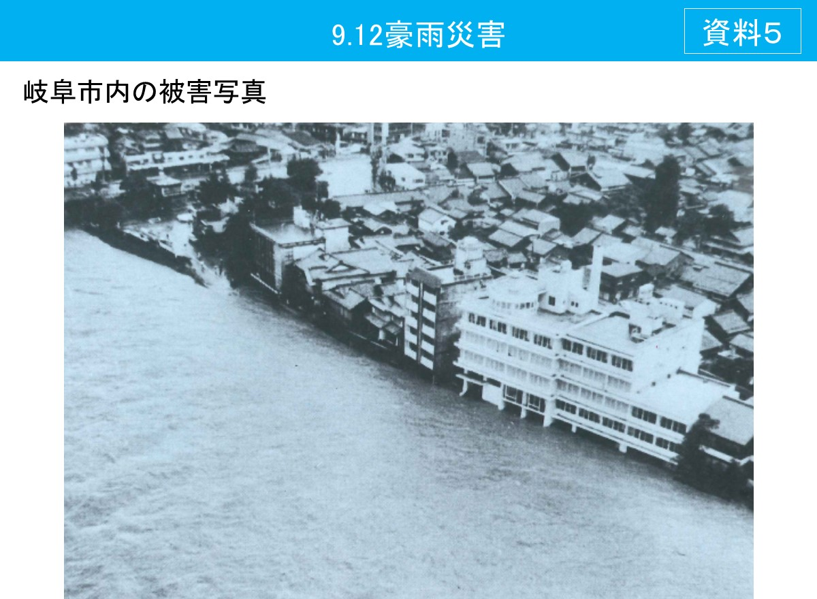
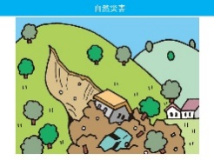
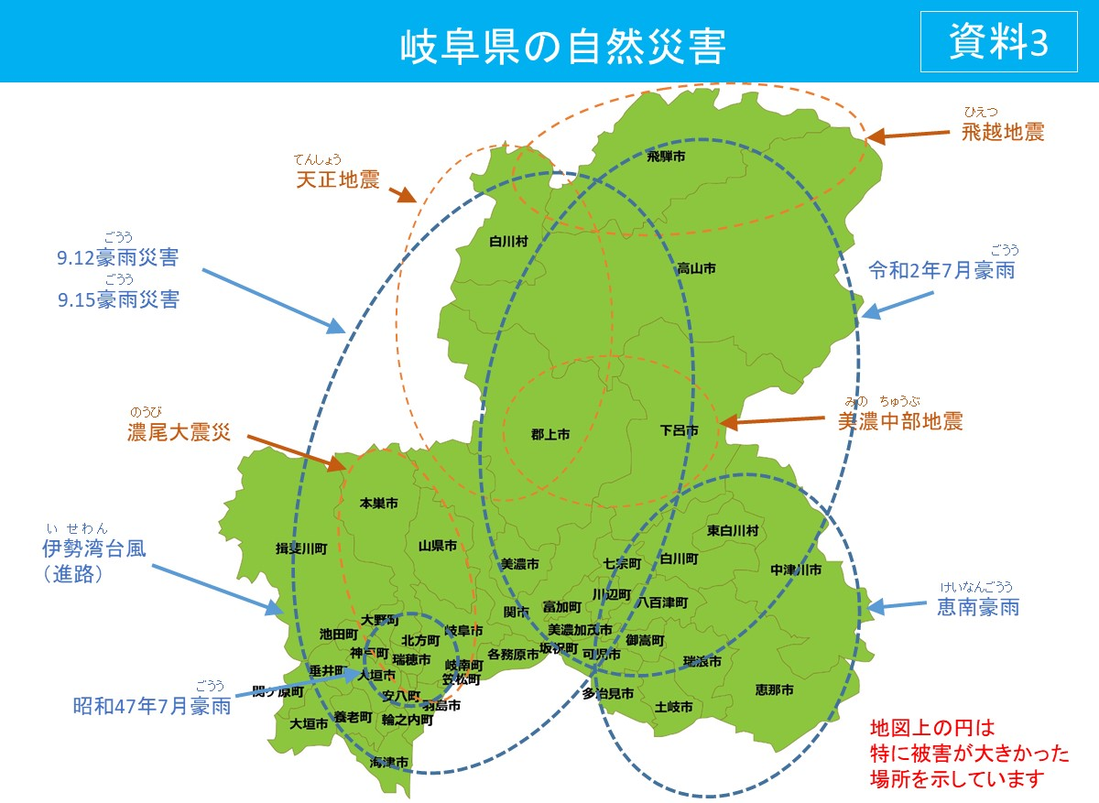
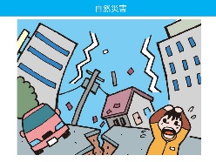
「自然災害からくらしを守る」
板書計画：１時限目「過去の自然災害」
今日の課題：岐阜県では、どんな自然災害が起こっているのだろう。
自然災害とは
・水害
・地震
・土砂くずれ など
岐阜県の自然災害
岐阜県で最大の水害『9.12豪雨災害」
まとめ
・岐阜県では、いつでも、どこでも、様々な種類の自然災害が発生している。
・特に、『9.12豪雨水害』は岐阜市に大きな被害をもたらした、大変な水害だった。

Slide 2
「自然災害からくらしを守る」
板書計画：２時限目「過去の自然災害」
今日の課題：『9.12豪雨災害』を経験した岐阜市の人々の話を聞き、
当時の様子や経験した人々の思いを知る。
岐阜県で最大の水害『9.12豪雨災害」
『9.12豪雨災害」を体験した人のお話
被災者の発言からキーワードを書き出す
まとめ
・『9.12豪雨災害』を経験した人たちは、
家や家財 を失うなど、とてもつらい
思いをしていた。

